Slide 1
Guide for implementering
NSFs nasjonale e-helsekonferansen
22.4.2026
Anne Kristin Ihle Melby, avd. pasientsikkerhet, Helsedirektoratet
Notes:
Takk for invitasjonen
Og guide for implementering – en ressurs som kan benyttes ved flere av Hdirs faglige råd og veiledere. Hdir gir råd, som forhåpentligvis er mulig å implementere – så er det dere i kommuner og sykehus som skal sørge for at praksis etterlever rådene, implementerer og at rådene gir effekt helt ut.

Slide 2
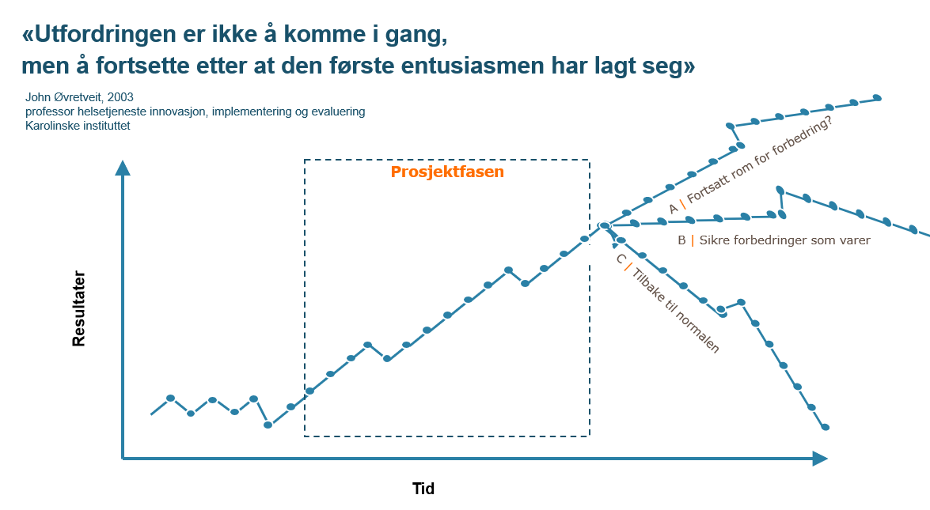
Notes:
«Denne figuren illustrerer kanskje den mest kjente utfordringen innen implementering: Det er ikke å komme i gang som er vanskeligst – det er å fortsette når den første entusiasmen avtar.» «Vi kjenner igjen dette fra mange prosjekter i helse- og omsorgstjenesten: Prosjektperioden går bra, men hva skjer etterpå?»
Prosjektfasen
Her ser vi prosjektfasen markert som en stiplet firkant. I denne perioden er det ekstra ressurser, tydelig styring, dedikerte folk og mye oppmerksomhet.
Resultatene øker gjerne jevnt i prosjektet – det er aktivitet, entusiasme og fokus.
Men denne fasen representerer ikke den virkeligheten tiltaket til slutt skal leve i.
Overgangen etter prosjektet – det kritiske punktet
Så kommer overgangen – når prosjektet avsluttes. Dette er det mest sårbare tidspunktet.
Her må tiltaket gå fra prosjekt til drift, og det krever både endring i arbeidsmåter, forankring og en kultur som støtter at vi gjør ting annerledes.
Mange tiltak stopper opp akkurat her.
Tre mulige utviklingsløp (A–C)
A – Fortsatt rom for forbedring (optimalt forløp)
Den øverste linjen viser at selv etter prosjektet kan resultatene fortsette å utvikle seg positivt.
Det skjer når organisasjonen lærer, justerer og bruker implementeringsverktøy aktivt: ledelsesforankring, opplæring, oppfølging og strukturer som skaper varighet.
B – Vi stabiliserer på et akseptabelt nivå
Den midtre linjen viser at man får noen varige forbedringer, men når ikke fullt potensial.
Dette er vanlig – vi får noe til, men ikke alt. Det krever ofte en bevisst innsats for å unngå at ting glir tilbake.
C – Tiltaket faller bort (tilbake til normalen)
Den nederste linjen viser det vi aller helst vil unngå: at tiltaket forsvinner når prosjektet avsluttes.
Dette skjer ofte når implementeringen ikke er planlagt, når drift ikke overtar eierskap, eller når tiltaket ikke er integrert i strukturer, roller og rutiner.
Hvorfor implementeringsguiden er nødvendig
Helsedirektoratets implementeringsguide er utviklet nettopp for å hjelpe oss å unngå denne ‘prosjekt–drift-fellen’.
Guiden gir konkrete steg for å planlegge for varighet allerede før man starter.
Den viser oss hvilke forutsetninger som må være på plass, og hvordan vi kan følge opp slik at resultatene faktisk lever videre.
Målet er ikke bare å gjennomføre et prosjekt – men å etablere ny praksis som varer.
Avrunding
Figuren viser tydelig: Implementering er en prosess, ikke et engangstiltak.
Forbedringer må både introduseres, støttes, trenes på og holdes ved like over tid.
Hvis vi lykkes med dette, vil nye løsninger ikke bare bli gjennomført – de blir en del av måten vi jobber på.

Slide 3


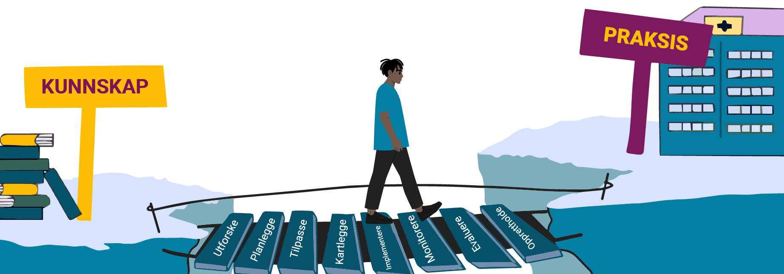
Guide for implementering
Om implementering
Lederansvaret
Faser i implementering:
Utforskning
Planlegging
Implementering
Metodestøtte
Referanser
Notes:
Implementering er en ferdighet som krever kompetanse og systematisk tilnærming.
Implementering handler om å tette gapet mellom kunnskapen vi vet er viker – til praksis. Sånn gjør vi det hos oss, hver dag, hele døgnet, hele året.
Her ser dere kort hva guiden inneholder
Scann QR koden for å få tilgang til guiden
Gode helse- og omsorgstjenester til personer med utviklingshemming
Dere sørger for at de kan få leve gode liv i tråd med egne forutsetninger, ønsker og behov.
Dere bidrar til kunnskapsbasert praksis, riktige prioriteringer, god samhandling og redusert uønsket variasjon!
Denne guiden er utviklet for ledere i helse- og omsorgstjenesten, samt kvalitetsrådgivere, fagutviklere og annet personell som bidrar og har ansvar i implementeringsprosesser.
Den er laget for å gi kunnskap, inspirasjon og veiledning ved implementering av Helsedirektoratets nasjonale krav og anbefalinger.

Slide 4

Formål og bakgrunn
Implementering av nasjonale krav og anbefalinger kan være en kompleks og tidkrevende prosess
En systematisk implementering av kunnskap vi vet fungerer, vil på sikt kunne:
• Spare tid og ressurser
• Øke effekt og effektivitet
• Sikre pasienter og brukere tjenester av god kvaliten
Guiden skal støtte ledere og fagpersoner i arbeidet med å ta i bruk kunnskapsbaserte anbefalinger gjennom en trinnvis og systematisk implementeringsprosess.

Slide 5
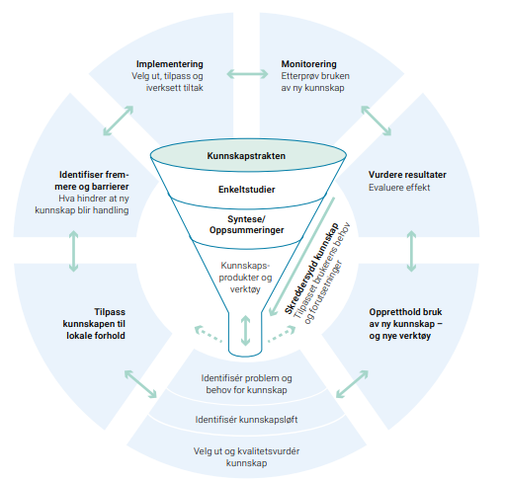
Kunnskapsgrunnlag Kunnskapstranslasjon Knowledge to action
Implementering - fra kunnskap til handling - Sunnaas sykehus HF
Knowledge to action modellen. Ian Grahams modell oversatt og tilpasset av RKR, Sunnås sykehus HF
Notes:
Kunnskap-til-handling-modellen (KTA) beskriver sentrale elementer i arbeidet med å overføre kunnskap til praksis.
Den består av to hoveddeler: kunnskapstrakten i midten og handlingssyklusen som danner sirkelen.
Kunnskapstrakten representerer forskning og kunnskap som i trinnene nedover trakten blir gjort tilgjengelig og anvendelig for målgruppen (Graham et al., 2006).
Handlingssyklusen viser prosessen med å implementere kunnskapen.
Hver fase skal være til hjelp i planleggingen og utførelsen av implementeringen.
Det er viktig å presisere at modellen ikke følger en lineær struktur, men at fasene tidvis overlapper, er gjentakende og påvirker hverandre.
Dette illustreres ved at pilene mellom fasene peker begge veier.
Denne guiden er inspirert av modeller som utdyper enkelte elementer og faser i implementeringsprosessen.

Slide 6
Implementering vs. kvalitetsforbedring
Implementering:
å ta i bruk ny kunnskap, anbefalinger ev etablere ny praksis
Henger uløselig sammen og må sees i sammenheng
Kvalitetsforbedring:
å forbedre eksisterende praksis
Notes:
Implementeringsvitenskapen og forbedringsvitenskapen er to ulike tilnærminger og kunnskapsområder som har mye til felles.
Forbedringsarbeid starter ofte med å identifisere et problem eller en mulighet. Løsninger prøves ut til de fungerer, og deretter implementeres de.
Implementering brukes når det allerede er kjent hva som er riktig å gjøre, men dette ennå ikke gjennomføres i praksis. Integrere ny praksis i en spesifikk kontekst
Forbedring handler om å videreutvikle eksisterende praksis for å oppnå bedre resultater.
Implementering handler altså om å ta i bruk ny kunnskap i praksis, mens

Slide 7

Implementering – et lederansvar
Forankring betyr at ledere:
har kunnskap om det som skal implementeres
kommuniserer viktigheten av å ta i bruk den nye kunnskapen – hvorfor endringen er viktig
støtter, tilrettelegger og involverer
er proaktiv, etterspør status
følger opp og håndterer barrierer
skaper et implementeringsklima
Bilde: Mostphotos
Notes:
Implementering er et felles ansvar for hele virksomheten.
For å øke sjansen for å lykkes må implementeringen være godt forankret på alle relevante ledernivåer.
Ledere spiller en avgjørende rolle i å skape et godt organisasjonsklima for implementering av ny praksis.
Et implementeringsklima handler om hva ansatte oppfatter er støttet, anerkjent og forventet av rutiner, praksis og atferd knyttet til det som implementeres.
For å sikre at den nye praksisen opprettholdes og blir en integrert del av daglig praksis, har ledelsen et ansvar for kontinuerlig oppfølging og involvering av ansatte i å løse problemer som oppstår underveis.

Slide 8

1. Utforskningsfasen
Involvere interessenter og gjennomfør en interessentanalyse
Kartlegge eksisterende praksis
Kartlegge kapasitet, evne og klima for endring
Bilde: Mostphotos
Notes:
1. Brukeres, pasienters og pårørendes erfaringer og behov er en viktig drivkraft
Hvor og hvem er pådrivere
Hva kan hemme implementeringen
2. Å utføre en strukturert kartlegging av dagens praksis opp mot det aktuelle nasjonale kravet eller anbefalingen er essensielt for å identifisere hvor behovet for endring er, og skape en felles forståelse av gapet mellom anbefalt praksis og den nåværende. Behovet til bruker, pasient eller pårørende og «Hva er viktig for deg»-spørsmålet (ks.no) er viktige perspektiver å ha med seg i denne kartleggingen.
3. Neste steg er å kartlegge i hvilken grad virksomheten har kapasitet, evne og klima til å gjennomføre endring av praksis på dette tidspunktet. Gode kartlegginger av dette gjør at man bedre kan skreddersy implementeringen til virksomhetens forutsetninger og behov, noe som øker sjansene for å lykkes

Slide 9

Metodestøtte– utforskningsfasen
Verktøy og maler for:
Interessentanalyser
Kartlegging av dagens praksis opp mot nye krav og anbefalinger – identifisering av gapet
Kartlegging av kapasitet, evne og klima for endring

Slide 10

2. Planleggingsfasen
Etabler et implementeringsteam
Definer klare målsettinger
Tilpass til lokale forhold
Planlegg for opprettholdelse av ny praksis, oversikt over relevante faktorer er beskrevet
Kartlegg faktorer som kan påvirke implementeringen – hemmere og fremmere
Notes:
Når beslutningen om å starte en implementeringsprosess er tatt, vil virksomheten gå inn i planleggingsfasen av implementeringen.
Det kan være hensiktsmessig å etablere et implementeringsteam med hovedansvar for planlegging og gjennomføring av implementeringen.
Det bør vurderes om et nytt team skal opprettes, eller om eksisterende strukturer eller team kan benyttes.
Nasjonale krav og anbefalinger er normerende og retningsgivende, men må ofte tilpasses de lokale forholdene de skal implementeres i (Graham et al., 2006; RNAO, 2025).
Tilpasningen øker relevansen til kravet eller anbefalingen i den spesifikke konteksten og gir de involverte en følelse av eierskap.
Lokal tilpasning må alltid gjennomføres med utgangspunkt i kunnskapsgrunnlaget til kravet eller anbefalingen, slik at nødvendige endringer kan gjøres uten at det går på bekostning av kunnskapsgrunnlaget.
Opprettholdelse av ny kunnskap er en av de viktigste suksessfaktorene i en implementeringsprosess. Se tabell 1 for faktorer og tiltak for opprettholdelse.
Kartlegg faktorer som kan påvirke implementeringen (hemmere og fremmere)
I denne fasen kartlegges hva som kreves for å gjennomføre implementeringen og nå målsetningene.
Det innebærer å vurdere behovene til både ansatte og ledere, samt hva som må til for å endre praksis og oppnå ønskede resultater.
Det er viktig å vurdere både faktorer som kan fremme implementeringen og faktorer som kan være barrierer for å få ny praksis implementert.

Slide 11

Metodestøtte– planleggingsfasen
Verktøy og maler for:
Etablering av et implementeringsteam
Definere klare målsettinger og hvordan måle
Tilpassing til lokale forhold
Planlegging og opprettholdelse av ny praksis

Slide 12

3. Implementering, justering og evaluering
Velge og prøve ut implementeringstiltak – oversikt over gode implementeringstiltak er beskrevet
Følge med på og justere ny praksis
Evaluering - måter å følge med og evaluere er beskrevet
Bilde: Mostphotos
Notes:
Velg og prøv ut implementeringstiltak
I denne fasen utformes en konkret plan for hvordan implementere det nasjonale kravet eller anbefalingen i virksomheten. Etter iverksetting må man følge med på å justere den nye praksisen over tid. Det er også viktig å evaluere både etterlevelse, hvor effektiv ny praksis er og selve implementeringsprosessen.
Monitorere og justere ny praksis
Tiltakene kan måtte justeres underveis i tråd med hvordan praksis faktisk fungerer og i forhold til målsetningene. Dette er med på å bidra til bedre etterlevelse og varig opprettholdelse av ny praksis
Evaluere
I etterkant av en implementeringsprosess er det viktig å evaluere effekten av den nye praksisen opp mot målsetningene, for å sikre at den både etterleves over tid og gir ønsket, varig forbedring

Slide 13

Metodestøtte– implementerings-, justerings-, og evalueringsfasen
Verktøy og maler for:
Implementeringsplan
Evaluering av måloppnåelse

Slide 14


1: fortsette med
2: begynne med
3: slutte med
Shutterstock

